Slide 1
Początek

Slide 2
Dostałeś się na Erasmusa na studia? Zobacz co dalej…
Ogólne zasady programu Erasmus+
Stypendium Erasmusa
Organizacja wyjazdu
Realizacja wyjazdu
Rozliczenie wyjazdu
Kontakt

Slide 3
Zasady dofinansowania

Slide 4
12 miesięcy (360 dni) -to twój kapitał wyjazdowy na każdym stopniu studiów!

Slide 5
Okres dofinansowania wyjazdu na studia długoterminowe w ramach Erasmus+
Na cały okres pobytu ☺

Slide 6
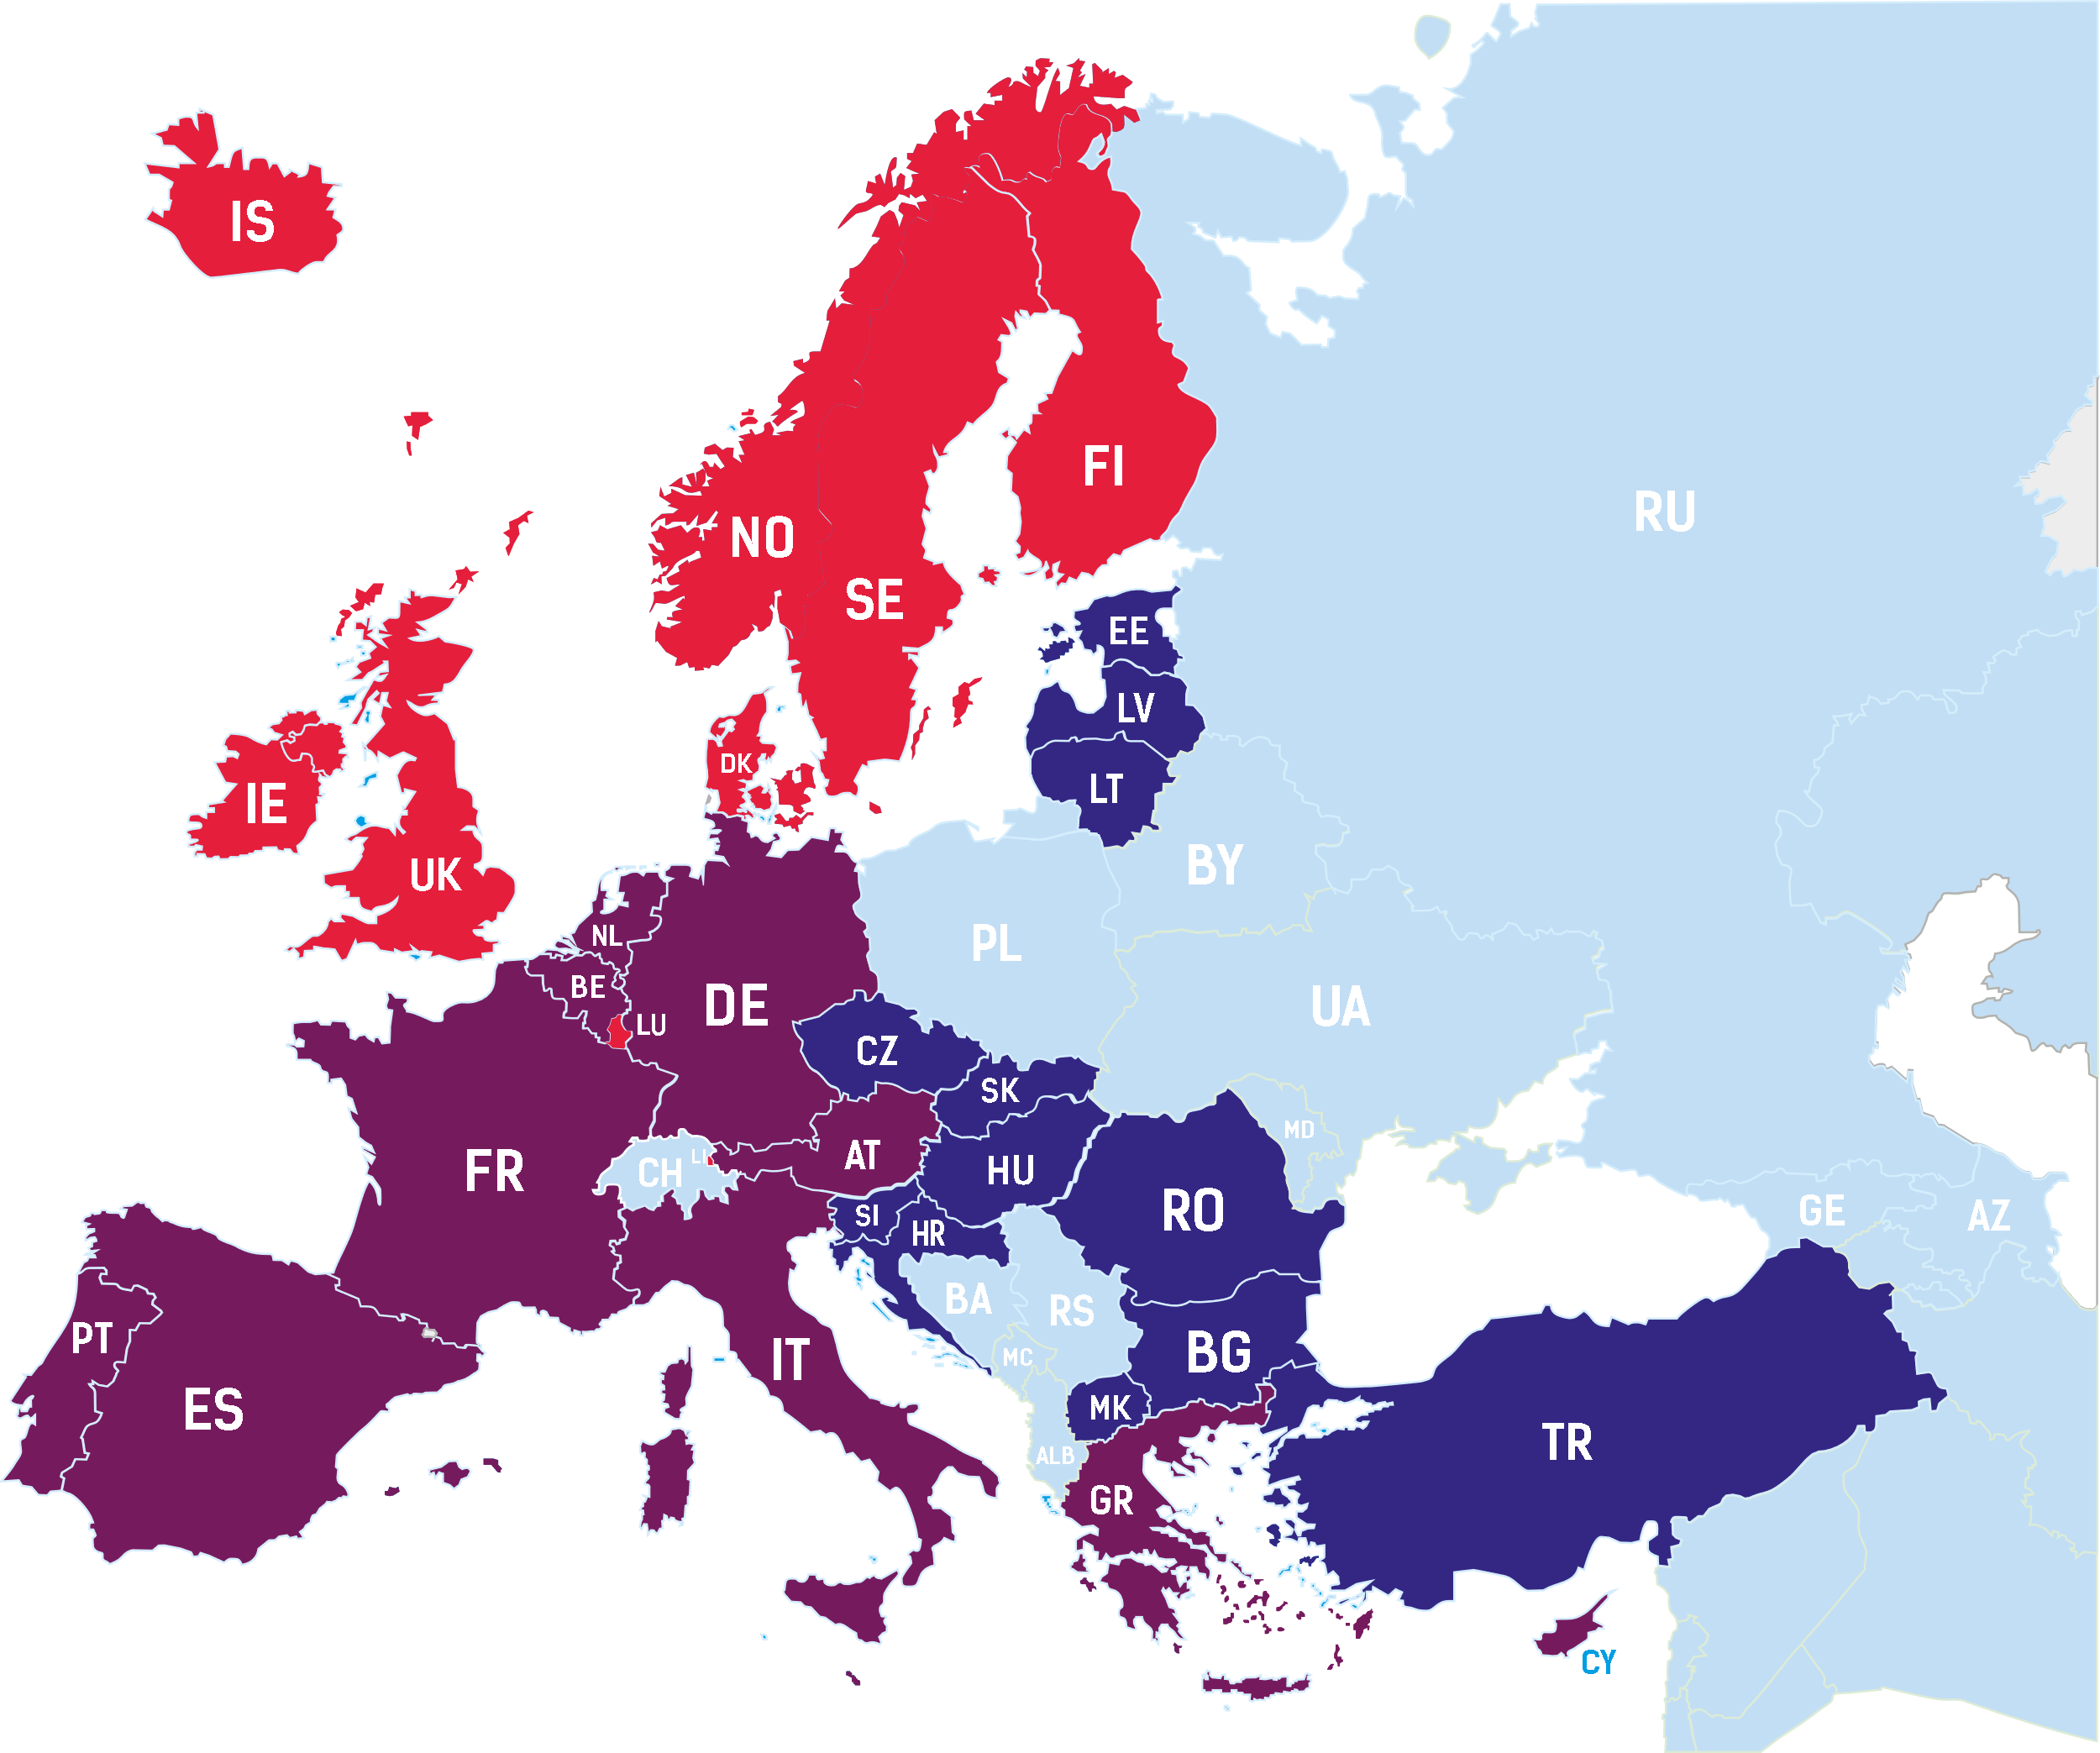
Grant Erasmusa - studia*
670 EUR
Irlandia, Islandia, Dania, Norwegia, Szwecja, Finlandia, Luksemburg, Liechtenstein oraz kraje regionu 14 - Wyspy Owcze, Szwajcaria, Zjednoczone Królestwo
670 EUR
Portugalia, Hiszpania, Francja, Belgia, Holandia, Niemcy, Włochy, Austria, Malta, Grecja, Cypr oraz kraje regionu 5 – Andora, Monako, Państwo Watykańskie, San Marino
600 EUR
Estonia, Łotwa, Litwa, Czechy, Słowacja, Węgry, Słowenia, Chorwacja, Rumunia, Bułgaria, Republika Macedonii Północnej, Turcja, Serbia
*wyjazdy na praktyki – dodatkowe 150 EUR/mc

Slide 7
Wypłata dofinansowań
80
20
na start dostajesz 80% całej sumy
Wyjazd na cały rok: 40% i 40%
po powrocie otrzymujesz pozostałe 20%, kiedy rozliczysz wyjazd

Slide 8
Dodatkowe dofinansowanie dla osób o mniejszych szansach
wsparcie w wysokości 250 EUR miesięcznie dla studentów, którzy otrzymują stypendium socjalne w momencie kwalifikacji lub uzyskają je do wyjazdu oraz dla studentów z niepełnosprawnością*
*możliwe jest dodatkowe dofinansowanie dla studentów z niepełnosprawnością na podstawie kosztów rzeczywistych

Slide 9
Wsparcie podróży niskoemisyjnymi środkami transportu
Jednorazowe wsparcie podróży niskoemisyjnymi środkami transportu (autobus, pociąg, wspólna podróż samochodem): 50 euro
Uczestnicy mogą również otrzymać dodatkowe wsparcie indywidualne do 4 dni na podróż niskoemisyjnymi środkami transportu (w zależności od długości czasu podróży)

Slide 10
Dodatkowe dofinansowanie z PŁ
250 EUR dla każdego studenta!

Slide 11
Dodatkowe informacje
Nie tracisz praw studenta w Polsce
Podczas wyjazdów w czasie studiów nadal otrzymujesz stypendia krajowe (stypendium Rektora, stypendium socjalne, stypendium mieszkaniowe)
Wyniki kwalifikacji są wiążące – nie można zmienić uczelni

Slide 12
Organizacja wyjazdu

Slide 13
Nominacje
W pierwszej kolejności biuro SMS
dokonuje nominacji studenta
do uczelni partnerskiej
(biuro przesyła informację uczelni zagranicznej o zakwalifikowaniu się studenta na wyjazd)

Slide 14
Procedura aplikacyjna
Student zapoznaje się z procedurą aplikacyjną uczelni zagranicznej na jej stronie internetowej. Często uczelnia przesyła emailem zasady aplikacji do studenta po dokonanej nominacji przez biuro SMS.
Sprawdź:
terminy aplikacji (deadlines)
czy wymagana jest aplikacja online (platforma)
jakie dokumenty aplikacyjne należy złożyć

Slide 15
Dokumenty aplikacyjne dla biura SMS
Wypełnij dokumenty, uzyskaj podpisy i prześlij dokumenty do biura SMS:
Podanie o zgodę na wyjazd – uzyskanie zgody i podpisu Prodziekana ds. Studenckich (UWAGA - studenci IFE przesyłają podanie do biura SMS do podpisu Prodziekana)
Learning Agreement for Studies (LAS) – informacje w kolejnym slajdzie..
Transcript of Records (dokument uzyskasz z dziekanatu Twojego wydziału)

Slide 16
Learning Agreement for Studies (LAS)
obowiązkowy wzór wypełniany przez system OLA
(info na stronie CWM)
Ustal przedmioty w tabeli A oraz tabeli B i uzyskaj podpis Koordynatora Programu Studiów oraz Prodziekana ds. Studenckich (studenci IFE wysyłają LA z podpisem Koordynatora Programu Studiów oraz uczelni partnerskiej do biura SMS do podpisu Prodziekana)

Slide 17
Wysłanie dokumentów
Wyślij podpisane dokumenty do uczelni partnerskiej,
do biura SMS na erasmus@info.p.lodz.pl oraz Twojego dziekanatu (nie dotyczy studentów IFE)
przed deadlinem uczelni zagranicznej !
Dokumenty powinny być wysłane zgodnie z wymogami uczelni

Slide 18
Akceptacja uczelni zagranicznej
Otrzymasz list/email akceptacyjny z uczelni partnerskiej – prześlij go niezwłocznie do biura SMS
Jeśli w liście brakuje dokładnych dat rozpoczęcia i zakończenia mobilności – prosimy o przesłanie kalendarza akademickiego uczelni part.
UWAGA! W podanych datach prosimy uwzględnić welcome days/ orientation sessions.

Slide 19
Dane dot. wyjazdu
Wprowadź informacje na stronie mobility.p.lodz.pl (zakładka dane –> dane wyjazd)
Nr karty EKUZ
Nr polisy NNW i OC ważnej zagranicą na cały okres mobilności
Nr konta bankowego w walucie EUR !
Zarejestruj się w serwisie Odyseusz prowadzonym przez Ministerstwo Spraw Zagranicznych
Prześlij skan/zdjęcie karty EKUZ na erasmus@info.p.lodz.pl

Slide 20
Karta EKUZ
Udaj się do NFZ, aby otrzymać Europejską Kartę Ubezpieczenia Zdrowotnego :
Łódzki Oddział Wojewódzki NFZ
Łódź ul. Targowa 35
www.nfz.gov.pl
lub złóż wniosek online

Slide 21
Umowa finansowa na wyjazd
Po dopełnieniu wszystkich formalności oczekuj na email z biura SMS informujący o wystawieniu umowy Erasmus+.
Umowa zostanie wystawiona nie wcześniej niż miesiąc przed wyjazdem
Przeczytaj dokładnie umowę i podpisz ją
Dostarcz umowę do biura z własnoręcznym podpisem obowiązkowo przed rozpoczęciem mobilności ! (min. 10 dni przed)

Slide 22
Inne ważne sprawy
Już prawie jedziesz, ale jeszcze…
Sprawdź zasady legalizacji pobytu w kraju, do którego jedziesz
Dowiedz się, gdzie masz się zgłosić po przyjeździe
Weź ze sobą nazwisko i nr telefonu osoby kontaktowej z uczelni, w której będziesz studiować

Slide 23
Realizacja wyjazdu

Slide 24
Realizacja programu studiów
Realizujesz program studiów zgodnie z Learning Agreement for Studies
Jeśli zmieniasz przedmioty, to wypełnij część dokumentu changes to LA poprzez system OLA.
Ustal zmiany z Koordynatorem swojego programu studiów w PŁ i przygotuj dokument w systemie OLA, uzyskaj podpisy, a następnie prześlij do dziekanatu (studenci IFE do biura SMS)
Zmiany zatwierdza Koordynator programu studiów w PŁ, Prodziekan ds. Studenckich oraz osoba odpowiedzialna w uczelni zagranicznej

Slide 25
Przedłużenie pobytu
Jeżeli planujesz zostać dłużej niż zakłada Twoja umowa Erasmus – poinformuj biuro SMS jeszcze w trakcie pobytu w celu wystawienia aneksu zwiększającego stypendium ☺
Po zakończeniu mobilności nie będzie to możliwe.
Istnieje możliwość przedłużenia pobytu z semestru zimowego na semestr letni (informacje na stronie CWM)

Slide 26
Dobry moment na znalezienie praktyk Erasmus ;)
Gdzie szukać praktyk?
cwm.p.lodz.pl
erasmusintern.org
iaeste.pl
spain-internship.com

Slide 27
Rozliczenie wyjazdu

Slide 28
Dokumenty rozliczeniowe
W ciągu 30 dni od zakończenia mobilności dostarcz do biura SMS oraz dziekanatu(studenci spoza IFE) :
Confirmation of Stay - potwierdzenie pobytu w uczelni partnerskiej
Oryginał Transcript of Records - wykaz zaliczeń (lub email wysłany bezpośrednio przez uczelnię partnerską do biura SMS, ewentualnie dokument od studenta opatrzony linkiem do platformy uczelni zagr.)

Slide 29
Ankieta Erasmus
Po powrocie:
Wypełnij ankietę online – dostaniesz automatyczny e-mail z systemu

Slide 30
Uznanie okresu studiów
Wejdź na stronę CWM (zakładka Po powrocie) i dowiedz się jak rozliczyć wyjazd
Studenci IFE:
Biuro SMS dokonuje uznania mobilności w systemie elektronicznym dla studentów IFE po uzupełnieniu karty Erasmus przez studenta
oraz dokonuje rozliczania finansowego.
Studenci wydziałowi :
Dziekanaty wydziałów dokonują uznania mobilności dla studentów wydziałowych.
Po otrzymaniu z wydziału DOKUMENTU O UZNANIU OKRESU STUDIÓW ZAGRANICĄ biuro SMS dokonuje rozliczania finansowego.
Po całkowitym rozliczeniu mobilności
wypłacana jest ostatnia rata stypendium ☺

Slide 31
Kontakt
Sekcja Mobilności Studenckiej
ul. Żwirki 36 (budynek IFE)
1 piętro, p. 120
Godziny przyjęć studentów:
pon.: 9:00-11:00; 12:00-14:00,
wt.: 9:00-11:00; 13:30-15:30,
śr.: nieczynne
czw.: 9:00-11:00; 12:00-14:00
pt.: 9:00-11:00

